Slide 1
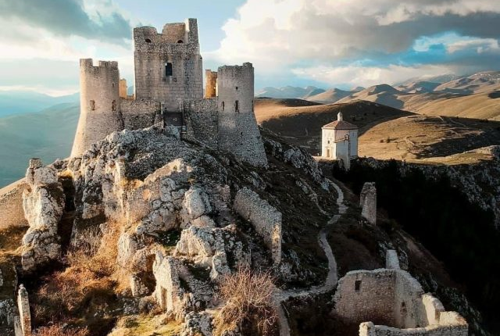
Rocca Calascio-kastali, Ítalía
Modúl 8 (hluti 2)
Að skilja tekjur þínar og bókunargetu

Slide 2
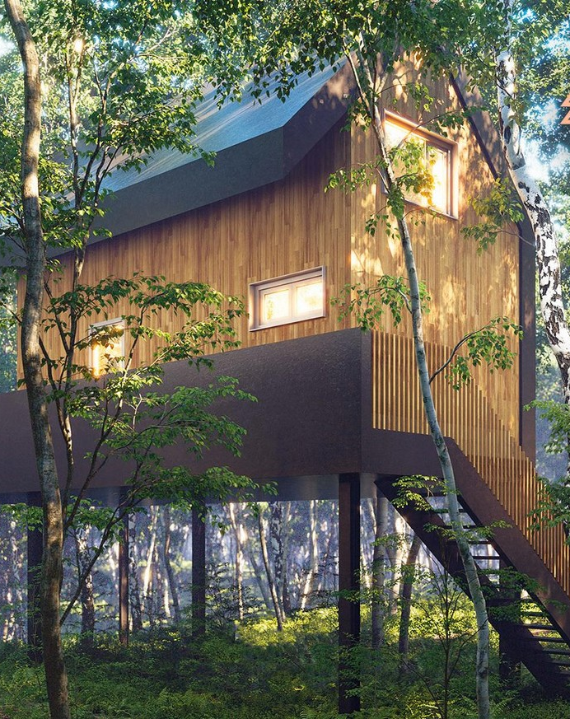
Modúl 8: Að leggja fjárhagslegan grunn fyrir sjálfbæran gistiþjónusturekstur
EFNISYFIRLIT
Kafli 3
Að skilja tekjur þínar og bókunargetu
Ljósmynd: Teapot Lane, Leitrim, Írland
Ljósmynd:

Slide 3
Modúl 8: Að leggja fjárhagslega grunninn fyrir sjálfbæran gistirekstrar­viðskipt
Kafli 3: Kynntu þér tekjulindir þínar
Hvaðan kemur tekjustrengurinn þinn og ertu fullkomlega meðvitaður um alla mögulega tekjulindir umfram eingöngu herbergisbókanir?
Markmið: Tekna- og getuundirstaða (Hvað þú þénar og hvað er mögulegt).
Að kortleggja allar tekjulindir (aðal- og aukatekjur) til að fá heildarmynd af mögulegum tekjum og viðskiptatækifærum.

Slide 4
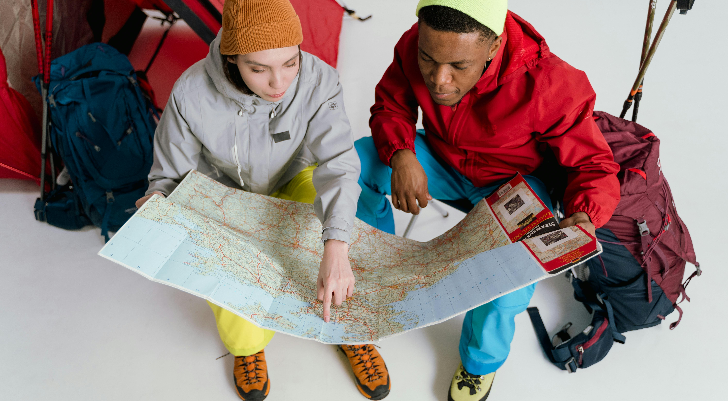
Kafli 3
Kynntu þér tekjulindir þínar
Tekna- og getu­grunnur (Hvað þú græðir og hvað er mögulegt)
Til að kortleggja allar tekjulindir (aðal- og aukatekjur) til að fá heildarmynd af mögulegum tekjum og viðskiptatækifærum.
Hvaðan kemur tekjurnar þínar, og ertu meðvitaður um allar mögulegar tekjulindir – umfram eingöngu herbergisbókanir?

Slide 5
Fjármálaleg rök og áætlanagerð fyrir gistiþjónustufyrirtæki
Kafli | Kafli | Af hverju þetta kemur hingað
3 | Tekju- og afkastagrunnur | Þú byrjar á að reikna út hvað þú færð í tekjur og allar tekjulindir þínar Þú verður að vita hvað þú ert að þéna (aðal- og aukatekjulindir) og hversu margar nætur þú getur selt.
4 | Kostnaðaruppbygging | Komdu í ljós hvað þú eyðir Án þess að þekkja fasta og breytilega kostnað geturðu ekki sett verð eða reiknað hagnað.
5 | Kynntu þér kostnað á nótt | Reiknaðu hvað hver nótt þarf að standa undir Hjálpar til við að ákvarða lágmarksgjald til að ná jafnri stöðu. Þú reiknar kostnað á nótt með því að deila heildarkostnaði með áætluðum seldum nóttum.
6 | Jafnrekstrargreining | Ákveddu fjárhagslega lágmarkspunktinn þinn Segir þér hvernig þú hættir að tapa peningum. Þegar kostnaður er þekktur, reiknaðu út hversu margar bókanir þarf til að ná jafnri stöðu.
7 | Áætlun um nýtingu og tekjumöguleika | Spáðuð fyrir um nýtingu og tekjumöguleika Það er nauðsynlegt til að tryggja að verðlagning þín sé raunhæf miðað við raunhæfar bókanir. Þú gerir þetta með því að reikna jafnreikningsgögn, raunhæf bókunarmarkmið og markmið um hlutfall nýtingu.
8 | Hagnaður og verðlagningarstefnur | Veldu síðan verðlagningarstefnu sem samræmist markmiðum þínum Þegar allt þetta er komið á sinn stað geturðu með sjálfstrausti sett verð og arðmörk.

Slide 6
Kynntu þér tekjulindir þínar
Til að bera kennsl á og skrá allar núverandi og mögulegar tekjulindir sem fyrirtækið þitt getur skapað. Þetta leggur grunninn að raunsæri spám, verðlagningu, arðsemi og ákvörðunum um vöxt.
Tekjur eru lífæð fyrirtækisins þíns. Þó að meirihluti tekna komi frá gistibókunum kanna farsæl fyrirtæki aðrar tekjulindir – svo sem veitingaþjónustu, vinnustofur, tækjaleigu, leiðsögn eða aukahluti í heilsulind. Að greina bæði kjarnatekjulindir og aukatekjulindir hjálpar þér að fjölbreyta viðskiptalíkani þínu og auka fjárhagslega seiglu, sérstaklega utan háannatíma.
08
Kynntu þér tekjulindir þínar
Auðkenndu og reiknaðu helstu (t.d. bókanir) og aukatekjur (t.d. skoðunarferðir, pakkaferðir)
09
Ákvarða hversu margar nætur á ári þú getur leigt út rýmið þitt.
Vitið hversu marga nætur á ári þið getið leigt út rýmið ykkar.

Slide 7
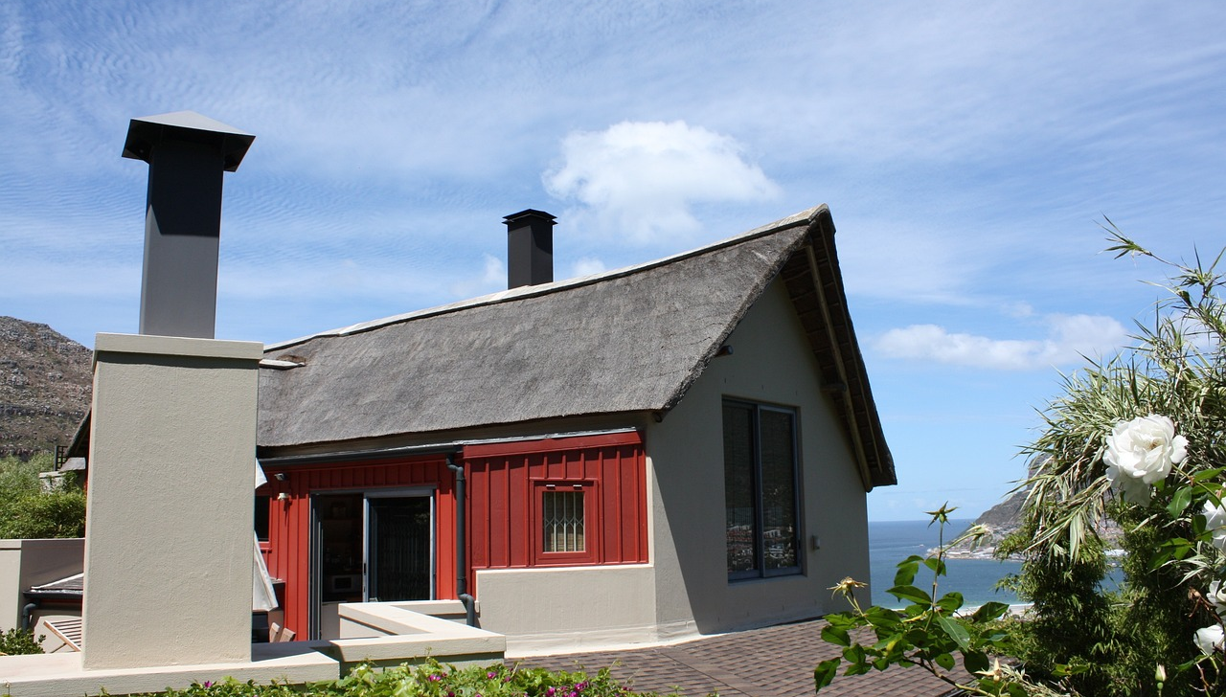
Að skilja tekjur þínar og útgjöld
8
Leiðbeinandi spurning: "Mun gistiþjónustan mín vera arðbær og hverjir eru áætlaðir kostnaðarliðir mínir miðað við tekjur á þessu ári?"
Markmið þessa kafla er að safna saman öllum áætluðum tekjum og útgjöldum þínum á einn stað, til að sjá hvort gistiþjónustan þín muni skila hagnaði eða rekstrartapi.
Í raunverulegu samhengi er þetta eins og að skoða bankareikningsstöðuna í lok árs: hefurðu grætt meira en þú eytt?
Markmiðið er að tryggja að þú hafir ekki vanrækt neinar kostnaðargreiðslur og að ákvarða hvort þú þurfir að aðlaga áætlun þína (auka tekjur eða draga úr kostnaði) til að ná hagnaði.
Kynntu þér tekjulindir þínar
Inngangur að tekjum og kostnaði

Slide 8
Að skilja tekjur þínar og útgjöld
8
Leiðbeinandi spurning: "Mun gistiþjónustufyrirtækið mitt vera arðbært, og hverjir eru áætlaðir kostnaðarliðir mínir miðað við tekjur á þessu ári?"
Kynntu þér tekjulindir þínar
Í lok þessa kafla munt þú hafa skýra mynd af áætluðum hreinum hagnaði þínum, sem er nauðsynleg til að meta hagkvæmni fyrirtækisins og eitthvað sem hver hugsanlegur fjárfestir eða lánveitandi mun vilja sjá.
Síðar, eftir að þú hefur lokið útreikningunum, munt þú fylla út rekstrarreikninginn þinn.
Inngangur að tekjum og kostnaði

Slide 9
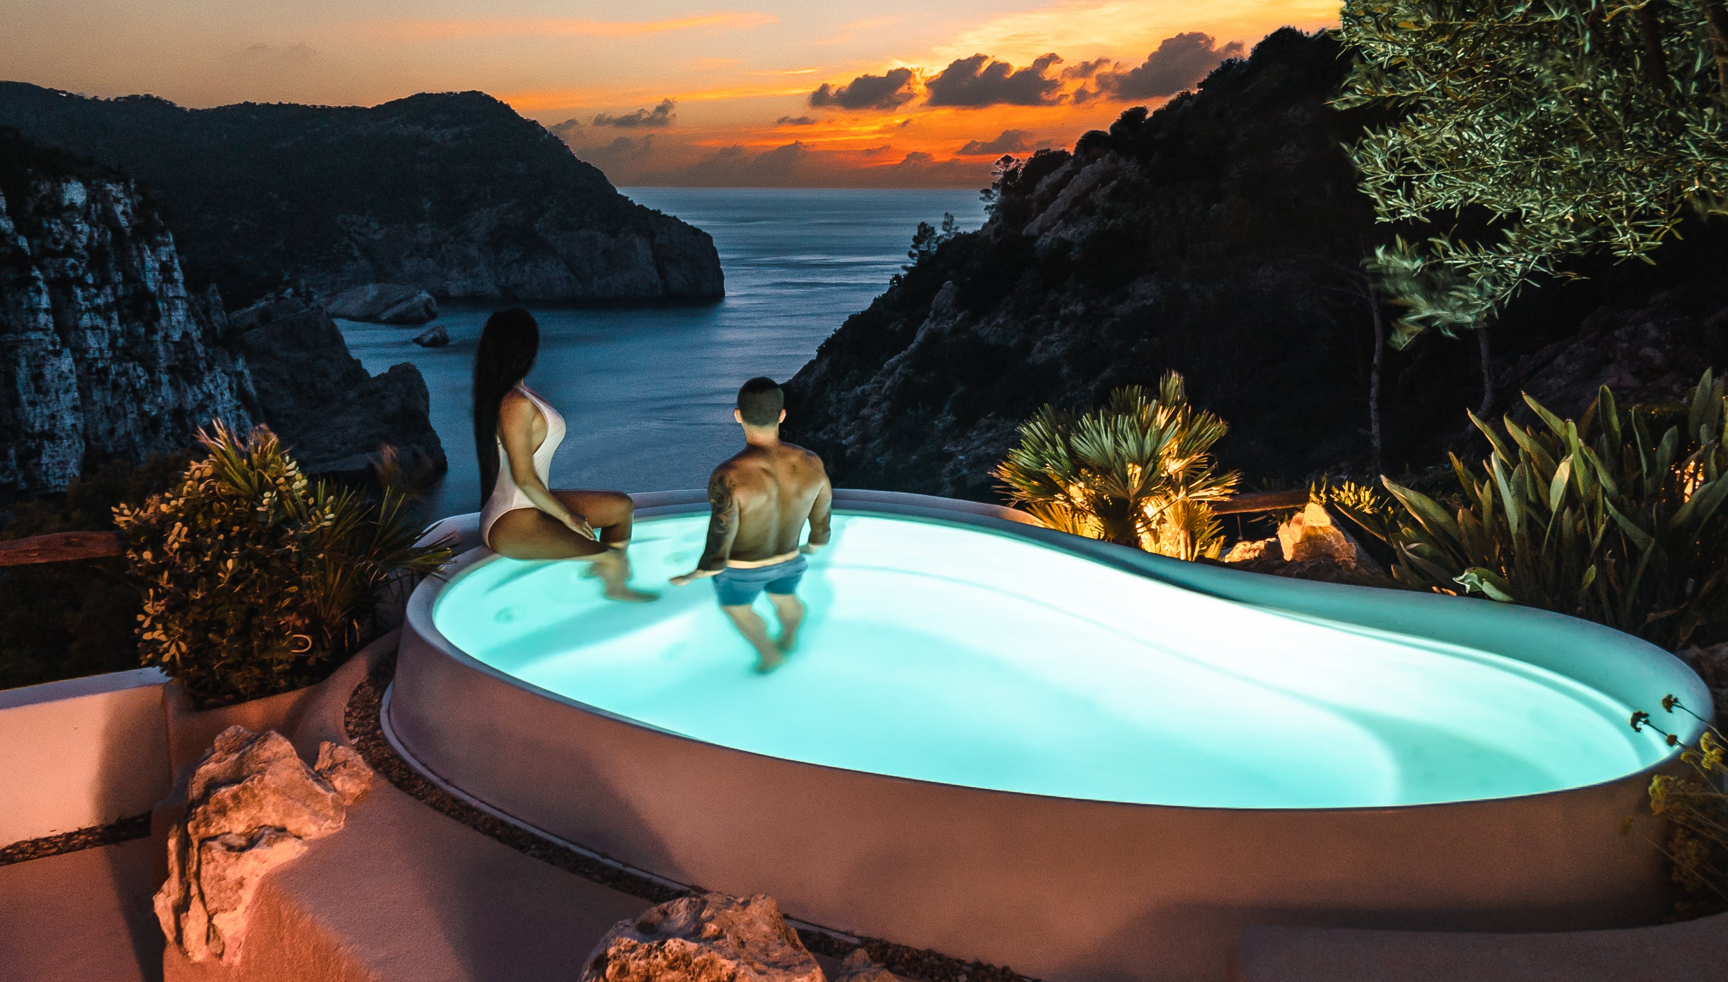
Taktu nákvæmlega saman allar tekjulindir þínar
Byrjaðu á því að skrá allar tekjulindir fyrirtækisins.
Fyrir flest gistiþjónustufyrirtæki er helsta tekjulindin gjöld fyrir herbergi á nótt (gistigjöld).
Hins vegar skaltu einnig taka með alla aðra tekjulinda sem þú hyggst hafa:
Til dæmis matur og drykkir (ef þú býður upp á morgunverð eða rekur veitingastað), aukþjónusta (gjöld fyrir flugvallarspjallsþjónustu, skoðunarferðir o.s.frv.) eða aukagjöld (hreingerningargjöld, búnaðarleiga o.s.frv.).
Kynntu þér tekjulindir þínar
Skráðu tekjulindir þínar
Jafnrekstrargreining: Formúla og útreikningar

Slide 10
Taktu saman allar tekjulindir þínar
Dæmi: Tekjur gætu falið í sér 50.000 evrur af herbergisbókunum (samkvæmt árstíðarbókhaldi þínu), auk 5.000 evra af viðbótum eins og morgunverðar­sölu og staðbundnum skoðunarferðum, sem gerir samtals 55.000 evrur í tekjur.
Að skrá þetta niður myndar tekjuhlið jöfnunnar. Ábending: Það er yfirleitt betra að vera örlítið varfærinn í áætlunum – betra að verða ánægður yfir óvæntum tekjum en öfugt.
Kynntu þér tekjulindir þínar
Skráðu tekjulindir þínar
Jafnreksgreining: Formúla og útreikningar

Slide 11
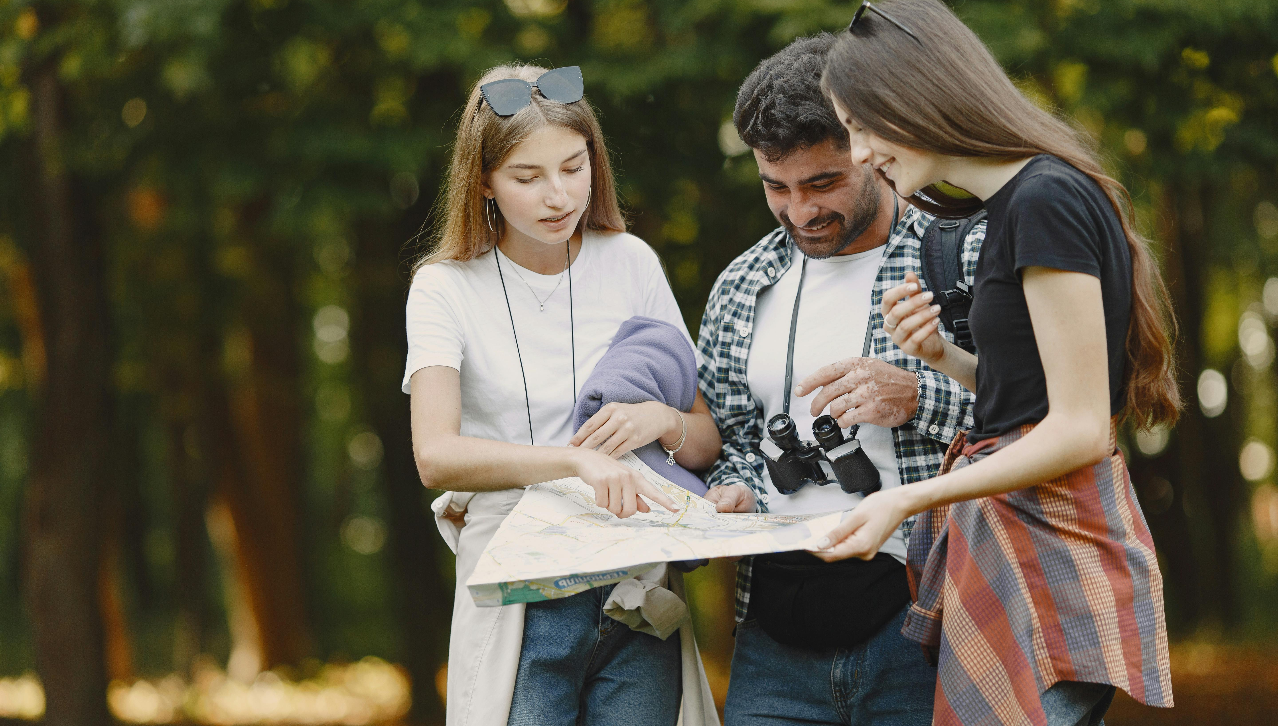
Byrjaðu á helstu tekjulindinni þinni
Aðartekjur (kjarna gistitekjur)
Hvað þetta er: Kjarntakstur þinn af gistináttum, vikulegum eða langtímagistingu gesta.
Nætur- og vikudvalir
Lengra tímabilsbókanir (t.d. mánaðarlegar hugleiðslu- eða slökunardvöl)
Hópfærslur (fjölskyldusamkomur, gestir brúðkaups)
Viðburðahald (námskeið, vinnustofur, litlir brúðkaup)
Dæmi: €120 á nótt fyrir glamping-hýsi, €300 fyrir 3 næturs dvöl í vistfræðilegri slökun.
Kynntu þér tekjulindir þínar
Aðartekjur

Slide 12
Byrjaðu með aðaltekjulind þína
Samþætting:
Bjóððu upp á árstíðabundin pakka (t.d. sumarstjörnuathugunarhelgi, haustheilsulífsflótta).
Notaðu verðlagningu byggða á virði með stigskiptu kerfi: grunnverð + uppfærslur (t.d. aðgangur að heita pottinum). (rætt síðar)
Gildi: Fyrirsjáanlegur tekjustrókur og undirstaða fyrirtækisins.
Kynntu þér tekjulindir þínar
Aðaltekjur

Slide 13
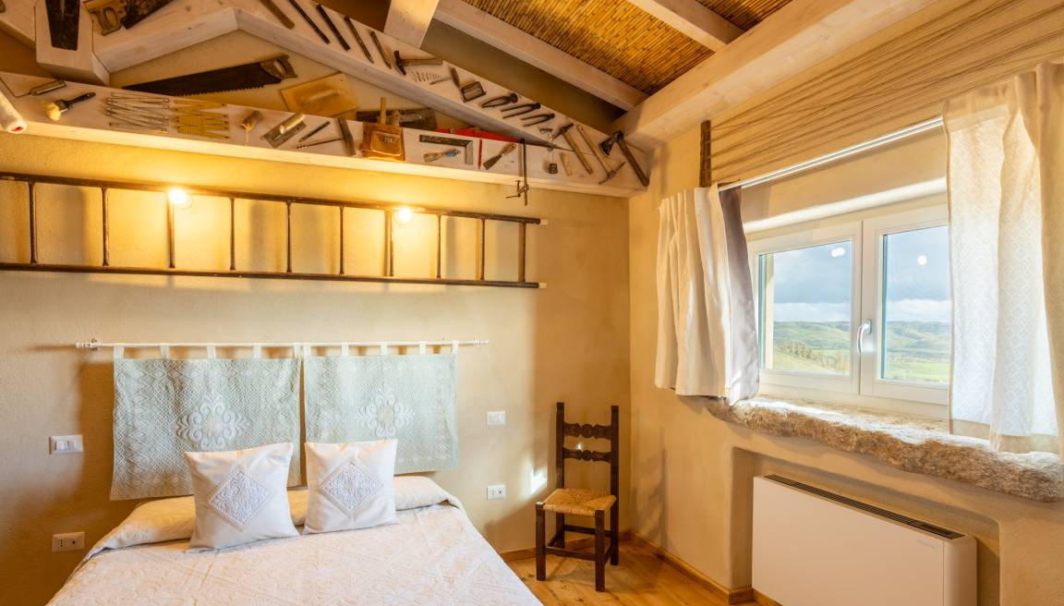
Næst: Reiknaðu út aukatekjur þínar
Þó að næturbókanir séu stoð flestra gististaða, felst raunverulegur vöxtur og fjárhagsleg seigla í aukatekjulindum.
Þetta eru viðbótarþjónustur, upplifanir og aukahlutir sem gestir eru gjarnan – og spenntir – til að greiða fyrir, svo sem morgunverðar körfur, leiðsagðar gönguferðir, handverksvinnustofur eða aðgang að heitum potti.
Aukatekjur snúast ekki bara um að græða meira fé—þær snúast um að skapa virði og dýpka tengsl við gesti.
Kynntu þér tekjulindir þínar
Aukatekjur
(Viðbótarþjónusta og upplifanir)

Slide 14
Næst reiknaðu aukatekjur þínar
Þessir valkostir bæta heildarupplifun gesta, auka meðalútgjöld á hverja bókun og hjálpa þér að aðgreina þig á samkeppnismarkaði.
Hvort sem um er að ræða þægindi eldaðs máltíðar, ánægju stjörnuskoðunarsetts eða minningu um staðbundna handverksvinnustofu, breyta þessar viðbætur venjulegri dvöl í einstaka, deilanlega og eftirminnilega upplifun.
Kynntu þér tekjulindir þínar
Aukatekjur
(Viðbótarþjónustur og upplifanir)

Slide 15
Næst: Reiknaðu út aukatekjur þínar
Næst eru fjölmargar aukatekjur (viðbótarþjónustur og upplifanir) sem þú getur nýtt til að samræma þig einstöku tilboði þínu, staðsetningu og gestaprofíli. Þær hjálpa þér að hámarka tekjur á meðan þær bæta upplifun gesta. Þær styðja einnig staðbundna samstarfsaðila, styrkja vörumerkjavitund þína og dempa áhrif árstíðabundinna sveiflna í bókunum.
Aukatekjur (viðbótarþjónusta og upplifanir)
Dæmi, samþætting og hvernig þau bæta raunverulegt gildi við
Stafræn og passíf tekjulindir | Þægindarþjónusta
Bókanir í gegnum tengdarmarkaðssetningu (staðbundnar ferðir, heilsulindir, veitingastaðir) Patreon-stuðningur fyrir fræðslu- eða umhverfis efni Aðgangur að sýndarferðum eða útsendingu í beinni frá hugleiðslu- eða slökunarnámskeiði Námskeið á netinu tengd sjálfbærni eða gestrisni | Gjöld fyrir snemmtæka innritun / seint brottför Farangursgeymsla eða farangursflutningaþjónusta Gjaldskyld bílastæði (ef takmörkuð stæði) Gjöld fyrir gæludýravæna dvöl eða hundapössun Sótting á flugvöll/lestarstöð

Slide 16



Stafræn og passíf tekjur (samþætting raunverulegs gildis)
Tilvísunarbókanir eða þóknanir: 10% þóknun fyrir hvern gest sem bókar staðbundinn kajakferð. Tengill á upplifanir þriðja aðila eða stofna gagnkvæma kynningu. Virði: Þénaðu á þeim tillögum sem þú gefur nú þegar.
Námskeið eða leiðsagnir á netinu: €10 niðurhlaðanlegt "Umhverfisvænt gestgjafarnám 101" eða "Faldar gönguleiðir í Leitrim". Bjóððu sem viðbót við bókun eða í tölvupósti eftir dvöl.
Gildi: Skapar passíft tekjuflæði og eykur sýnileika vörumerkisins þíns á netinu.
Aðgangur að sýndar-innilegri dvöl: €15 fyrir beina útsendingu jóga eða net-dagbókarhring. Notaðu Zoom eða Teachable til að bjóða greiddar netupplifanir.
Gildi: Opnar aðgang að alþjóðlegum áhorfendum og tekjum utan háannatíma.

Slide 17



Gestþjónusta og hagnýtar viðbætur (Raunveruleg virðisaukning)
Snemmt innritun / Seint útritun: €15 fyrir snemmt innritun frá kl. 13:00; €20 fyrir seint útritun til kl. 13:00. Tilboð á dögum með litla eftirspurn; sjálfvirknivæddu í gegnum bókunarpalla. Virði: Einföld passíf tekjulind og þægindi fyrir gesti.
Gjöld fyrir gæludýr eða hundagæsla: €25 aukagjald fyrir gæludýr eða €10 á klukkustund í hundagæsla. Bjóðið upp á rúm, skálar og skýr húsreglur.
Gildi: Opnar eignina þína fyrir breiðari hópi gistiheimiliseigenda með gæludýr.
Flutningsþjónusta: €40 fyrir fram og til baka frá staðbundinni lestarstöð; €15 fyrir farangursflutning til næstu dvöl. Bjóðið þessa þjónustu með staðbundnum bílstjórum eða með eigin ökutæki.
Gildi: Bætir gildi í dreifbýli eða á afskekktum stöðum.

Slide 18
Aukatekjur (viðbótarþjónusta og upplifanir)
Dæmi, samþætting og hvernig þau bæta raunverulegt gildi
Matur og drykkur | Heilsa og vellíðan | Utan dyra upplifanir
Morgunmatur (meðal-evrópskur, fullur írskur, plöntubundinn) Velkomnarkörfur (staðbundin framleiðsla, vín, snarl) Grillpakkar eða nesti í útferð Kvöldverðir eða heimagerðir kvöldverðir (eftir ósk) Kaffi- eða smoothiebar Víns-, gínu- eða handverksbjórsmökkun (sérstaklega staðbundin) | Einkabað í heitum potti eða gufubaði (greiðist fyrir hverja dvöl) Jóga- eða hugleiðslutímar (á staðnum eða netið) Skógarbað eða leiðsögn um meðvitundargöngu Samstarf við nuddara eða heilsulindarmeðferðaraðila Heilsulindarfrípakkar | Leiðsagðar gönguferðir eða náttúrutúrar Hjól-, kajak- eða brimbrettiútleiga Söfnunar- og matreiðslugöngur eða upplifanir villts sunds Stjörnuathugunarsett eða sjónaukaleiga Búnaðarpakkar fyrir bálreynslu (við, marasmellar, teppi)

Slide 19
Viðbætur á mat og drykki (Raunverðgildis samþætting)
Morgunverðarvalkostir: €10 meginlandsmorgunverðarkörfa með bakkelsi, ávöxtum og safa; €15 eldaður morgunverður. Bjóðið gestum "morgunverðarkörfu" sem þeir geta pantað fyrirfram við bókun eða óskað eftir á staðnum. Virði: Einföld viðbót sem eykur þægindi gesta og styður staðbundna matvælaframleiðendur.
Kynningarkörfur: 25 € ostakörfa með osti og víni frá svæðinu. Bættu við valreiti í pöntunarformið þitt eða bjóðaðu hana sem viðbótarþjónustu í tölvupósti fyrir innritun. Virði: Auknar virði bókunar og styður matvælaiðnmenntaðila á staðnum.
Kvöldverðir eftir beiðni: €20 fyrir heimagerðan grænmetissteik með sódabrauði. Vinna með staðbundnum kokki eða undirbúa einfaldan mat fyrirfram. Virði: Kjörinn kostur fyrir gististaði afskekkta þar sem engir veitingastaðir eru í nágrenninu.

Slide 20



Heilsulindar- og vellíðunarupplifanir (Innleiðing raunverulegs gildis)
Einka notkun heita potts/gufubaðs: €25 fyrir 1 klukkustund í einkasvítu heita potts. Bókanlegir tímar, snjall læsing og útikort til að tryggja næði.
Gildi: Aukur lúxus og höfðar til para eða vellíðunarferðamanna.
Jóga- eða hugleiðslutímar: €15 á mann fyrir morgunjóga undir leiðsögn staðbundins kennara. Hægt er að halda tíma á grasflöt, verönd eða innandyra; innifalið í dvalarpakka. Virði: Styður heilsufarslega meðvitaða gesti og laðar að sér vellíðunarleitendur.
Skógarbað eða meðvituð gönguferð: €10 leiðsögn um þögla gönguferð í gegnum nærliggjandi skóglendi. Bættu við Airbnb Experiences eða bjóddu upp á eigin bókunartengil á vefsíðunni þinni. Virði: Eykur dvalarupplifun í náttúrunni og stuðlar að andlegri vellíðan.

Slide 21



Útivistar- og ævintýraathafnir (raunverðmætasamþætting)
Leiðsagðar gönguferðir, náttúru- eða goðafræðigöngur: €20 fyrir leiðsagða staðbundna gönguferð; €25 fyrir frásagnar­göngu "Þjóðsögur landslagsins". Bjóðast á ákveðnum dögum eða í samstarfi við staðbundna vistfræðileiðsögumenn. Virði: Bætir virði við dreifbýlis- eða náttúrutengdan stað.
Hjólaleiga, kajakleiga, árabrettaleiga eða brimbrettaleiga: €15 á dag fyrir hjólaleigu; €30 á dag fyrir brimbrettaleigu. Geymið búnað á staðnum eða vísið viðskiptavinum til staðbundinnar útivistarverslunar gegn þóknun. Virði: Laðar að virka ferðalanga og fjölskyldur, hvetur til lengri dvöla.
Bálkista eða stjörnuskoðunarpakkar: 15 € fyrir stjörnuskoðunarpakka með sjónauka, teppi, termós og stjörnukorti. Markaðssetjið sem rómantíska eða fjölskyldureynslu; undirbjóið pakkana fyrirfram. Virði: Breytir nótt undir stjörnum í vel útfærðan, eftirminnilegan stund.

Slide 22
Aukatekjur (viðbótarþjónusta og upplifanir)
Dæmi, samþætting og hvernig þau bæta raunverulega virði
Sköpunarupplifanir | Umhverfis- og búnaðartúrisismi | Smásala og vöruþróun
Handverksvinnustofur (t.d. postulíniðgerð, körfugerð) Matreiðslu- eða bakstursnámskeið (t.d. súrdeig, boxty) List- eða ljósmyndanámskeið sem nýta staðbundið landslag Ritunar- eða dagbókar- og hugleiðsluþjónusta | Fóðurun dýra eða búgarðsferðir (fjölskylduvænt) Garðyrkju- eða permakúlturaupplifanir Býfluguræktun eða hunangssmökkun Sala á lífrænum grænmetis- og eggjakössum | Staðbundin handverk, listaverk eða minjagripir til sölu Umhverfisvænar snyrtivörur eða vörur frá áfyllingarstöð Vörur merktar með eigin vörumerki (t.d. bollur, strigapoka, heimilisvesti) Rafrænir leiðsöguar eða ferðabækur

Slide 23



Sköpunar- og menningarvinnustofur (Raunveruleg virðisaukning)
Handverksnámskeið (leirgerð, kertagerð, myndlist): €35 fyrir tveggja klukkustunda leirgerðarnámskeið með staðbundnum listamanni. Haldið vikuleg námskeið í sameiginlegu hlöð eða endurnýttu rými. Virði: Sýnir fram á staðbundið hæfileika og laðar að gesti sem hafa áhuga á sköpun og hægum ferðamáta.
Matreiðslunámskeið (Staðbundnir réttir, náttúruleg hráefnasöfnun, bakstur): €40 meistaranámskeið í súrdeigi; €30 námskeið í gerð írsks boxty. Bjóðið upp á vinnustofur á rólegri dögum eða í samstarfi við staðbundinn matreiðslumeistara. Virði: Fagnar matarmenningararfleifð svæðisins og bætir dvölina ekta bragðupplifun.
Ljósmyndagöngur eða ritnámskeið: €20 leiðsögn ljósmyndatúrs um nærumhverfið. Skráðu sem upplifun, kjörin fyrir einhleypa ferðalanga eða gesti á miðri viku. Virði: Hvetur til íhugunar, meðvitundar og tengsla við staðinn.

Slide 24



Reynslur á búskap og í náttúru (Innleiðing raunverulegs gildis)
Dýrasamskipti eða fóðrunarfundir: €5 barnvænn geitfóðrunarfundur eða smábóndagarp. Örugg girðing, skýr dagskrá og valkvæð bókun í gegnum vefsíðuna þína. Virði: Eykur fjölskylduvæni og ekta upplifun.
Vistgarðstúrar eða uppskerutilþrif: €10 leiðsögn um garð eða "tína eigin grænmeti" stund. Notaðu upphækkaðar beð eða plastgöng; bjóð gestum að tína fyrir máltíðina.
Gildi: Tengir gesti við sjálfbærni og landið.
Býfluguræktun eða hunangssmökkun: €15 fræðsluferð um býflugur + hunangssmökkun. Búið til öryggisreglur, útvegið hlífabúninga eða sýningarglugga.
Gildi: Býður upp á sjaldgæfa, fræðandi vistferðaupplifun.

Slide 25



Sölu- og vörustjórnun á staðnum (Raunverðmætasamþætting)
Staðbundnar handverksvörur: Handgerðar sápur (€6), vefnar körfur (€20) eða postulíni (€35). Setjið upp lítinn sölusýningu á sameiginlegu svæði eða tengil á netverslun. Virði: Styður staðbundna handverksmenn og gefur gestum áþreifanlega minningu.
Vörumerkjagjafir: "Wild Atlantic Hideaway" bollar (€12) eða strigapoka (€10). Sala fer fram í gegnum sjálfsafgreiðslu eða með QR-kóða greiðslukerfi.
Gildi: Eflir vörumerkjavitund og endurbókanir.
Endurnýjun vistvænna snyrtivara: €8 fyrir endurnýjun á vistvænu sjampói, hárnæring eða sólarvörn. Notaðu endurnýjunarstöð í sameiginlegu rými eða baðherbergi sumarhússins.
Gildi: Stuðlar að sjálfbærni og höfðar til meðvitaðra ferðamanna.

Slide 26
9
Ákvarða tiltækar nætur
(Hæfni til bóka)
Ákvarða tiltækar nætur
Íhugaðu nú hversu margar nætur þú hefur til sölu á ári. Það eru 365 dagar, en verða herbergin þín laus alla 365 dagana?
Kannski lokarðu fyrir viðhald, eða þú áskilur þér nokkra daga í eigin notkun ef um fjölskylduferðahús er að ræða, eða kannski veist þú einfaldlega að eftirspurnin verði ekki til staðar allt árið.
Að reikna þessa "getu" setur þak á fjölda bókanlegra nætur.
Bókunargeta

Slide 27
Ákvarða tiltækar nætur
(Hæfni til bóka)
Ákvarða tiltækar nætur
Dæmi: Ef þú ætlar að starfa allt árið án lokana, þá eru 365 nætur í boði.
Ef þú ákveður hins vegar að loka í einn mánuð utan háannatíma (segjum 30 daga) og gerir einnig ráð fyrir um 15 daga vegna viðhalds eða persónulegra lokana, þá eru tiltækar nætur 365 – 45 = 320 nætur á ári.
Í hótelrekstri, ef þú ert með mörg herbergi, margfaldar þú með fjölda herbergja (t.d. eitt herbergi × 320 nætur = 320 herbergisnætur; ef 5 herbergi, þá 5 × 320 = 1.600 herbergisnætur í boði).
Fjöldi tiltækra næta er gagnlegur til að setja markmið um jafnrekstrarpunkt í samhengi: er raunhæft að bóka jafn margar nætur? Þetta fer einnig inn í útreikninga á nýtingu síðar. Í grundvallaratriðum er þetta birgðaskrá yfir nætur sem þú getur selt við kjörskilyrði.
Bókunargeta

Slide 28
Fjöldi tiltækra nætur
Dæmi. Ákvarða tiltækar nætur á ári. Gerum ráð fyrir að þú sért opin allt árið, 365 nætur. (Þú getur stillt þetta ef þú ert opin árstíðabundið, t.d. 300 nætur, 250 o.s.frv.)
Laugar nætur = heildarnætur á ári – eigandans lokaðar nætur – viðhaldsdagar – árstíðarbundin lokanir
Þetta gildi er nauðsynlegt til að reikna raunsæja nýtingu. Það hjálpar þér að spá fyrir um hámarkstekjur og skilja rekstrarmörk. Þú munt nota þetta gildi í jafnreikningsgreiningu og tekjuskipulagningu.
Heildarnætur á ári | 365
Nýting eiganda (t.d. frí, persónulegar dvöl) | 30
Áætlaðir viðhaldsdagar (t.d. djúphreinsun, viðgerðir) | 10
Lokanir utan háannatíma (t.d. lokað jan–feb) | 45
Laugar nætur | 365 – 30 – 10 – 45 = 280 nætur

Slide 29
Sýnishorn af tekjutöflu (reikna aðal- og aukatekjur)
Tekjugerð | Lýsing | Verð / einingu | Laugar nætur eða einingar | Áætluð nýting / sala | Áætlaðar mánaðartekjur (€) | Áætlaðar árstekjur (€)
Aðaltekjulindir
Næturleiguverð | Aðartekjur af gestabókunum | €140 á nótt | 365 nætur | 50% (183 nætur) | €2,562 | €25,620
Þrifagjald (á hverja bókun) | Jafngreiðsla bætist við hverja gestabókun | €30 á hverja bókun | 183 bókanir | 100% | €457 | €5,490
Aukatekjulindir
Aukamorgunverður | Valfrjáls uppfærsla fyrir gesti | 12 € á mann | 183 bókanir x 2 gestir | 30% nýting (110 sölu) | €132 | €1.320
Búnaðarleiga (t.d. hjól) | Dagsleigugjald gesta | €15 á dag | 100 dagar | 20% nýting (20 leigur) | €25 | €300
Staðbundin bókunarþóknun fyrir ferðir | Þóknun frá tilvísunum | €20 á ferð | 10 bókanir/mánuði | 10% nýting (12 ferðir/mánuði) | €240 | €2,880

Slide 30

Tafla um tekjur af æfingum (reikna aðal- og aukatekjur)
Tekjugerð | Lýsing | Gjald / einingu | Laust nætur eða einingar | Áætluð nýting / sala | Áætlaðar mánaðartekjur (€) | Áætlaðar árstekjur (€)
Aðaltekjulindir
Næturleiguverð | Aðartekjur af gestabókunum | €[insert figure] á nótt | [setja inn tölu] nætur | [insert figure] % ([insert figure] nætur) | €[insert figure] | €[insert figure]
Þrifagjald (á hverja bókun) | Föst gjald bætist við hverja gestabókun | €[insert figure] á bókun | [insert figure] bókanir | [insert figure] % | €[insert figure] | €[insert figure]
Aukatekjulindir
Aukamorgunverður | Valfrjáls uppfærsla fyrir gesti | €[insert figure] á mann | [insert figure] bókanir x [insert figure] gestir | [insert figure] % nýting (110 sölu) | €[insert figure] | €[insert figure]
Búnaðarleiga (t.d. hjól) | Dagsleigugjald gesta | €[insert figure] á dag | [insert figure] dagar | [insert figure]% nýting ([insert figure] leigur) | €[insert figure] | €[sláðu inn tölu]
Þóknun fyrir staðbundna ferðabókanir | Þóknun af tilvísunum | €[insert figure] /ferð | [insert figure] bókanir/mánuði | [insert figure]% nýting ([insert figure] ferðir/mánuði) | €[insert figure] | €[insert figure]

Slide 31
Sýnishorn af tekjutöflu (heildar grunn- og auka tekjur)
Tekjulind | Gerð | Einingaverð (€) | Selda einingar/nætur | Heildarupphæð (€) | Heildartekjur
Gistinætur gesta | Aðal | €150 | 180 nætur | €27,000
Auka gestagjald | Aðal | €25 | 40 auka gestir | €1,000 | Aðal €28.000
Gjald fyrir gæludýr | Aukabústaður | €20 | 15 bókanir | €300
Viðarkubba pakki | Aukakennsla | €10 | 50 pakkar | €500
Gjald fyrir notkun heita potts | Aukabúnaður | €15 | 80 bókanir | €1,200
Aukamáltíð morgunverðar | Aukagreiðsla | 12 € | 60 gestir | €720
Staðbundnar ferðasölugjöld | Önnur | €30 | 10 tilvísanir | €300
Sala í gjafavöruverslun | Aukatekjur | €20 | 25 kaup | €500 | Önnur €31,520
Heildartekjur |  |  |  |  | €31,520

Slide 32
Æfing: Tekjutafla (heildar grunn- og auka tekjur)
Tekjulind | Gerð | Einingaverð (€) | Selda einingar/nætur | Samtals (€) | Heildartekjur
Gistinóttir gesta | Aðal | €[insert figure] | [setja inn tölu] nætur | €[insert figure]
Auka gestagjald | Aðalgestur | €[insert figure] | [insert figure] aukagestir | €[insert figure] | Aðalgestur €[insert figure]
Gjald fyrir gæludýr | Aukagjald | €[insert figure] | [insert figure] bókanir | €[insert figure]
Viðareldsneytispakki | Aukabókanir | €[insert figure] | [insert figure] pakkar | €[insert figure]
Gjald fyrir notkun heita potts | Aukapakkar | €[insert figure] | [insert figure] bókanir | €[insert figure]
Aukamorgunverður | Aukabókun | €[insert figure] | [insert figure] gestir | €[insert figure]
Staðbundnar ferðasölugjöld | Aukagestir€[insert figure][insert figure] gestir€[insert figure]Staðbundnar ferðas | €[insert figure] | [insert figure] tilvísanir | €[sláðu inn tölu]
Sala í gjafavöruverslun | Annar | €[insert figure] | [insert figure] kaupir | €[insert figure] | Önnur €[insert figure]
Heildartekjur |  |  |  |  | €[insert figure]

Slide 33

Frábært starf
Modúl 8 (hluti 2)
Að skilja kostnaðinn þinn, verðlagningu og jafnrekstrarpunkt
Þú hefur lokið… Modúl 8 (hluti 1)
Að skilja tekjur þínar og bókunargetu
Næst er…

